Slide 1
https://www.youtube.com/watch?v=lf63uBc9iUY

Slide 2
UHUD SAVAŞI (625)

Slide 3
Uhud Savaşı (625)
Müslüman ordusu
Müslümanların sayısı 1000
Müşrik ordusu
Müşriklerin sayısı 3000

Slide 4
Uhud Savaşının temel nedeni Bedr’in intikamını almaktı.

Slide 5
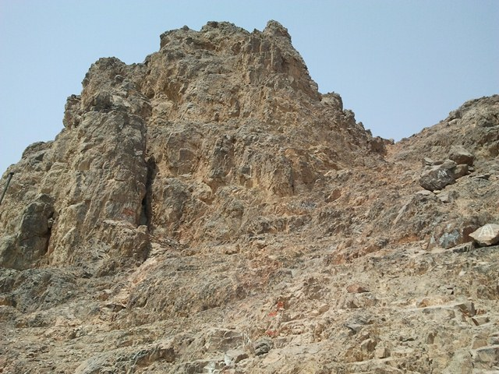
Savaş Medine yakınlarında Uhud dağı eteklerinde meydana geldi.

Slide 6
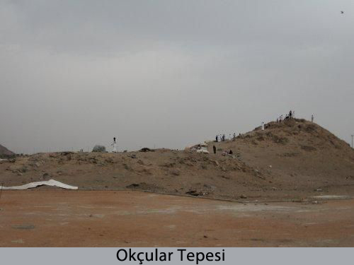
Peygamber Efendimiz bir tepeye savaş stratejisi olarak okçular yerleştirdi. Onlara kendi söylemedikçe asla yerlerinden ayrılmamalarını emretti.

Slide 7
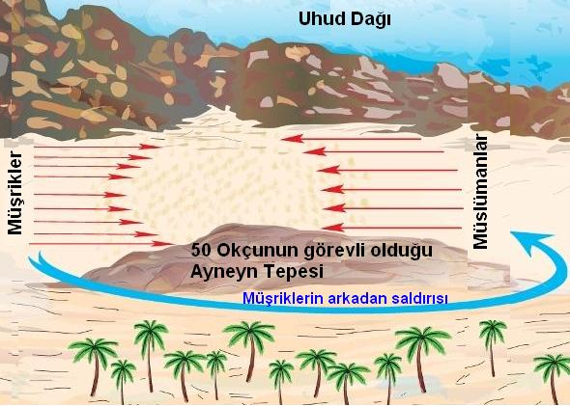

Slide 8
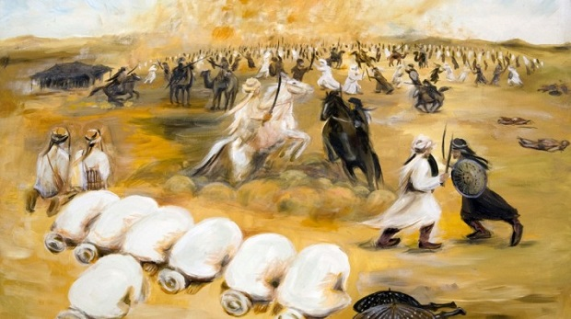
Yapılan ilk savaşta Müslümanlar savaşı kazanır. Bunu gören okçular tepeyi terk ederler. Okçuların tepeyi terk ettiğini gören bir grup Mekkeli müşrik tepeyi dolaşıp Müslümanları arkadan vurur ve 70 Müslümanı şehit eder.
Şehitlerden biri de Peygamber Efendimizin amcası Hz. Hamza’dır.

Slide 9
Uhud Savaşının neticesi
Uhud, mü’minlerin ağır zarar gördükleri ama yenilmedikleri bir savaştır. Zarar ağır olmuştur. Sıkıntı çekilmiştir. Sonuç ise Allah’ın dininin kazancı şeklinde gerçekleşmiştir.

Slide 10
Uhud Savaşı’ndan alınacak dersler

Slide 11
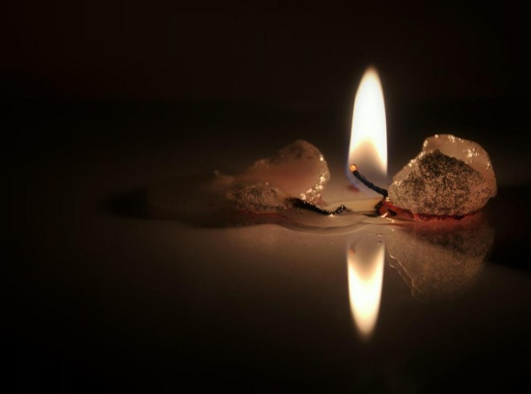
1. Bir anlık dahi olsa gafletin bedeli
Uhud Harbi’ndeki ilâhî imtihânın sebebi, birtakım hassas ve mühim hususlarda, gösterdikleri bir anlık gafletten dolayı mü’minlerin îkâz edilmesi idi.

Slide 12
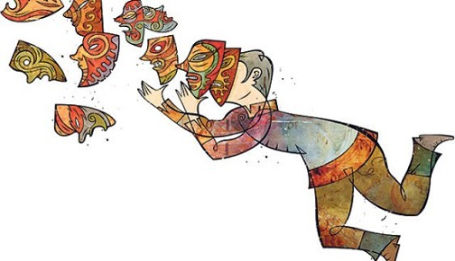
2. Münafıkların zararları
Uhud’un en mühim hikmetlerinden biri de mü’minlerin, aralarına karışmış olan münâfıklardan arındırmaktır.

Slide 13
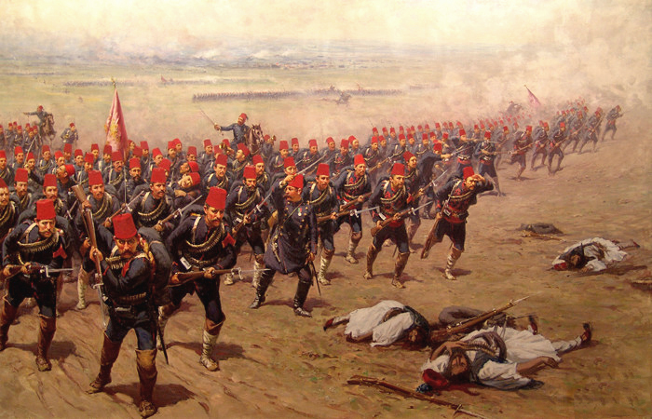
3. Sahte bir zaferle müşriklerin nefretini kırmak
Diğer bir hikmet ise müşriklere fiiliyatta hiçbir netîcesi olmayacak aldatıcı bir zafer takdîr olunarak, onların gâfil ve âtıl bir sûrette hareketsiz kalmalarını temin etmektir. Bu aldatıcı zafer ile Bedir’den beri müşriklerin gönlünde biriken kin ve öfke sâkinleşmiş, geçen zaman içinde onların İslâm’a karşı duydukları şiddet ve soğukluk azalmıştır.

Slide 14
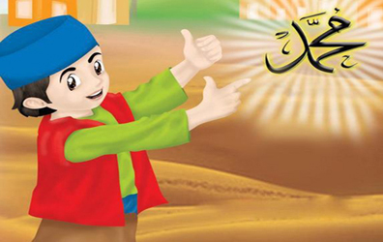
4. Sağlam bir itikat ve Allah Resulüne muhabbet
Ashâb-ı kirâm yediden yetmişe Uhud Gazvesi’ne katılmak ve şehîd olmak için yarışmışlardı. On beş yaşındaki, çocuk denebilecek gençler, Rasûlullâh’ın ordusuna nefer olabilmek için her türlü çareye baş vurmuşlardı. Bu şekilde her yaştaki insanın ölüme koşmasındaki sır, kalplerinin kuvvetli bir îmanla dopdolu olması ve kâinâtın yaratılış sebebi olan Rasûlullâh -sallâllâhu aleyhi ve sellem-’e karşı gönüllerinde duydukları üstün muhabbet hissidir.

Slide 15
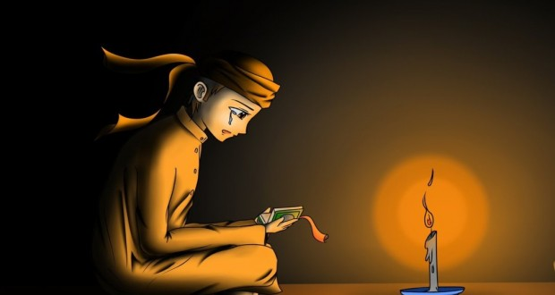
5. Allah Resulü de bir insandır
Uhud’da Varlık Nûru’nun yaralanması ve şehîd olduğu söylentilerinin yayılması, mü’minler için mühim bir hikmeti ihtivâ etmektedir. Zîrâ onlar, âdeta îman ve irâde imtihânına tâbî tutulmuşlardı. Böylece Allâh Rasûlü’nün de bir beşer olduğunu, zamânı geldiğinde O’nun da Rabbi’nin huzûruna gideceğini, O’nun vefâtından sonra Müminlerin gerisin geri dönmeyip Peygamberimiz ’in gösterdiği yolda devam etmeleri lâzım geldiğini öğrenip, bu tür hâdiseler başlarına gelmeden önce, bir bakıma kalben hazırlanmış oldular.

Slide 16

Hâsılı Uhud’da Müslümanlara, düşmanla yapılan savaşlarda zafere nasıl ulaşılacağı, hezimet ve dağılma tehlikesinden nasıl kurtulunacağı gibi pek çok hususlarda ders ve ibretler sergilenmiştir.

Slide 17
Uhud’u bir de Dursun Ali Erzincanlıdan dinleyelim…

Slide 18
https://www.youtube.com/watch?v=TyG52IEUF3g

Slide 19
Kutlu yolculuk devam edecek…

Slide 20


